Slide 1
www.johnsonaydinlatma.com

Slide 2


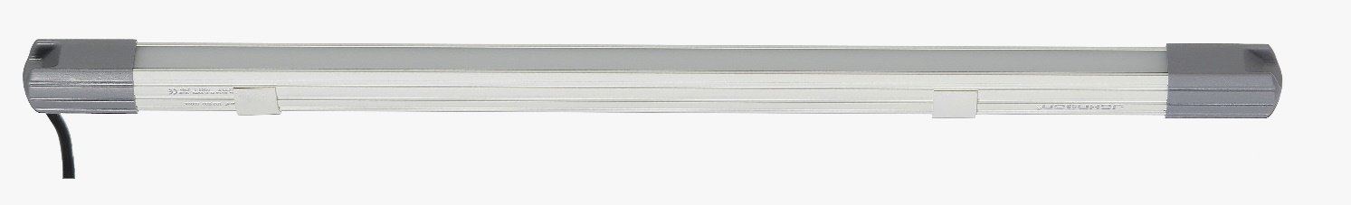
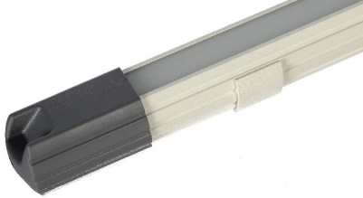
MODEL NO | TİP | GÖVDE RENGİ | IP | KELVİN | WATT | LÜMEN | VOLTAJ | CRI | P.F. | AÇI | MATERYAL | KOLİ İÇİ | FİYAT
LR-G- 600 | Armatür/0,6m* | Beyaz | 20 | 4000K | 15W | 1.575 | 220V-240VAC | 80 | >0.90 | 120° | Alüminyum | 20 | 120,00 ₺
LR-G- 600 | Armatür/0,6m* | Beyaz | 20 | 5000K | 15W | 1.575 | 220V-240VAC | 80 | >0.90 | 120° | Alüminyum | 20 | 120,00 ₺
LR-G- 600 | Armatür/0,6m* | Beyaz | 20 | 6500K | 15W | 1.575 | 220V-240VAC | 80 | >0.90 | 120° | Alüminyum | 20 | 120,00 ₺
LR-G- 1200 | Armatür/1,2m | Beyaz | 20 | 4000K | 25W | 2.625 | 220V-240VAC | 80 | >0.90 | 120° | Alüminyum | 20 | 172,50 ₺
LR-G- 1200 | Armatür/1,2m | Beyaz | 20 | 5000K | 25W | 2.625 | 220V-240VAC | 80 | >0.90 | 120° | Alüminyum | 20 | 172,50 ₺
LR-G- 1200 | Armatür/1,2m | Beyaz | 20 | 6500K | 25W | 2.625 | 220V-240VAC | 80 | >0.90 | 120° | Alüminyum | 20 | 172,50 ₺
LR-G- 1200 | Armatür/1,2m | Beyaz | 20 | 4000K | 45W | 4.725 | 220V-240VAC | 80 | >0.90 | 120° | Alüminyum | 20 | 195,00 ₺
LR-G- 1200 | Armatür/1,2m | Beyaz | 20 | 5000K | 45W | 4.725 | 220V-240VAC | 80 | >0.90 | 120° | Alüminyum | 20 | 195,00 ₺
LR-G- 1200 | Armatür/1,2m | Beyaz | 20 | 6500K | 45W | 4.725 | 220V-240VAC | 80 | >0.90 | 120° | Alüminyum | 20 | 195,00 ₺
 |  |  |  |  |  |  |  |  |  | * LR-G- 600 ACİL KİT FARKI |  |  | 330,00 ₺
* Yukarıda belirtilen teknik bilgiler tolerans ±%+10 olabilir. Son güncellenen bilgiler için lüften www.johnsonaydinlatma.com web sitesini ziyaret edin.
1

Slide 3
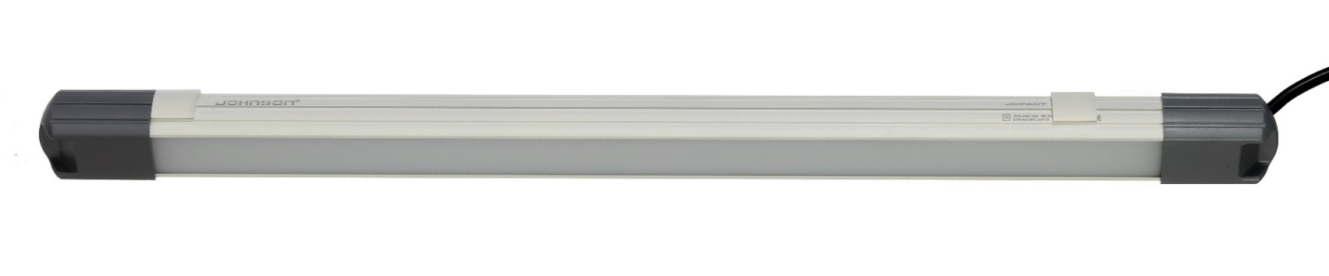
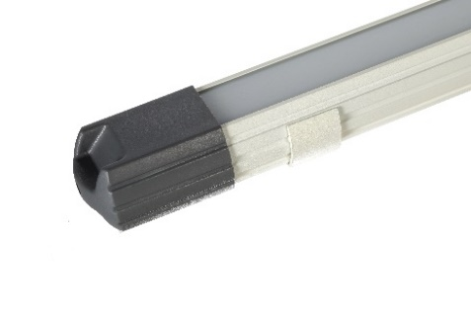
MODEL NO | TİP | GÖVDE RENGİ | IP | KELVİN | WATT | LÜMEN | VOLTAJ | CRI | P.F. | AÇI | MATERYAL | KOLİ İÇİ | FİYAT
LR-GX- 600 | Armatür/0,6m* | Beyaz | 20 | 4000K | 15W | 1.575 | 220V-240VAC | 80 | >0.90 | 120° | Alüminyum | 20 | 135,00 ₺
LR-GX- 600 | Armatür/0,6m* | Beyaz | 20 | 5000K | 15W | 1.575 | 220V-240VAC | 80 | >0.90 | 120° | Alüminyum | 20 | 135,00 ₺
LR-GX- 600 | Armatür/0,6m* | Beyaz | 20 | 6500K | 15W | 1.575 | 220V-240VAC | 80 | >0.90 | 120° | Alüminyum | 20 | 135,00 ₺
LR-GX-- 1200 | Armatür/1,2m | Beyaz | 20 | 4000K | 25W | 2.625 | 220V-240VAC | 80 | >0.90 | 120° | Alüminyum | 20 | 195,00 ₺
LR-GX- 1200 | Armatür/1,2m | Beyaz | 20 | 5000K | 25W | 2.625 | 220V-240VAC | 80 | >0.90 | 120° | Alüminyum | 20 | 195,00 ₺
LR-GX- 1200 | Armatür/1,2m | Beyaz | 20 | 6500K | 25W | 2.625 | 220V-240VAC | 80 | >0.90 | 120° | Alüminyum | 20 | 195,00 ₺
LR-GX- 1200 | Armatür/1,2m | Beyaz | 20 | 4000K | 45W | 4.725 | 220V-240VAC | 80 | >0.90 | 120° | Alüminyum | 20 | 217,50 ₺
LR-GX- 1200 | Armatür/1,2m | Beyaz | 20 | 5000K | 45W | 4.725 | 220V-240VAC | 80 | >0.90 | 120° | Alüminyum | 20 | 217,50 ₺
LR-GX- 1200 | Armatür/1,2m | Beyaz | 20 | 6500K | 45W | 4.725 | 220V-240VAC | 80 | >0.90 | 120° | Alüminyum | 20 | 217,50 ₺
 |  |  |  |  |  |  |  |  | * LR-GX- 600 ACİL KİT FARKI |  |  |  | 330,00 ₺
* Yukarıda belirtilen teknik bilgiler tolerans ±%+10 olabilir. Son güncellenen bilgiler için lüften www.johnsonaydinlatma.com web sitesini ziyaret edin.
2

Slide 4
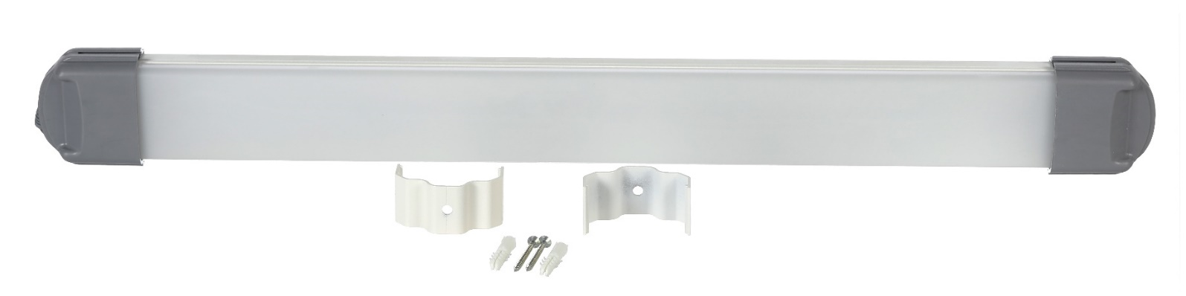
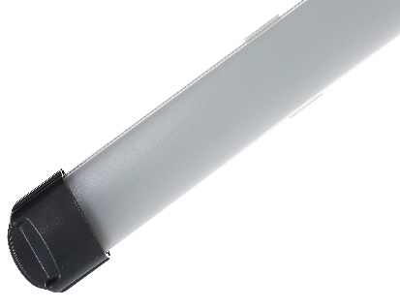
MODEL NO | TİP | GÖVDE RENGİ | IP | KELVİN | WATT | LÜMEN | VOLTAJ | CRI | P.F. | AÇI | MATERYAL | KOLİ ADEDİ | FİYAT
LX- 600 | Armatür/0,6m* | Beyaz | 20 | 4000K | 15W | 1.575 | 220V-240VAC | 80 | >0.90 | 120° | Alüminyum | 15 | 150,00 ₺
LX- 600 | Armatür/0,6m* | Beyaz | 20 | 5000K | 15W | 1.575 | 220V-240VAC | 80 | >0.90 | 120° | Alüminyum | 15 | 150,00 ₺
LX- 600 | Armatür/0,6m* | Beyaz | 20 | 6500K | 15W | 1.575 | 220V-240VAC | 80 | >0.90 | 120° | Alüminyum | 15 | 150,00 ₺
LX- 1200 | Armatür/1,2m | Beyaz | 20 | 4000K | 25W | 2.625 | 220V-240VAC | 80 | >0.90 | 120° | Alüminyum | 15 | 232,50 ₺
LX- 1200 | Armatür/1,2m | Beyaz | 20 | 5000K | 25W | 2.625 | 220V-240VAC | 80 | >0.90 | 120° | Alüminyum | 15 | 232,50 ₺
LX- 1200 | Armatür/1,2m | Beyaz | 20 | 6500K | 25W | 2.625 | 220V-240VAC | 80 | >0.90 | 120° | Alüminyum | 15 | 232,50 ₺
LX- 1200 | Armatür/1,2m | Beyaz | 20 | 4000K | 45W | 4.725 | 220V-240VAC | 80 | >0.90 | 120° | Alüminyum | 15 | 262,50 ₺
LX- 1200 | Armatür/1,2m | Beyaz | 20 | 5000K | 45W | 4.725 | 220V-240VAC | 80 | >0.90 | 120° | Alüminyum | 15 | 262,50 ₺
LX- 1200 | Armatür/1,2m | Beyaz | 20 | 6500K | 45W | 4.725 | 220V-240VAC | 80 | >0.90 | 120° | Alüminyum | 15 | 262,50 ₺
 |  |  |  |  |  |  |  |  |  | * LX- 600 ACİL KİT FARKI |  |  | 330,00 ₺
* Yukarıda belirtilen teknik bilgiler tolerans ±%+10 olabilir. Son güncellenen bilgiler için lüften www.johnsonaydinlatma.com web sitesini ziyaret edin.
3

Slide 5
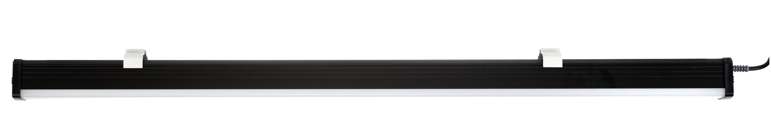
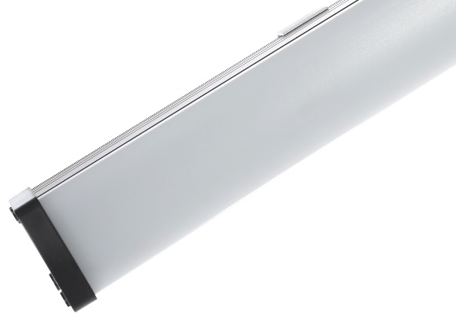
MODEL NO | TİP | GÖVDE RENGİ | IP | KELVİN | WATT | LÜMEN | VOLTAJ | CRI | P.F. | AÇI | MATERYAL | KOLİ ADEDİ | FİYAT
LX-IP- 600 | Armatür/0,6m* | Beyaz | 65 | 4000K | 30W | 4.800 | 220V-240VAC | 80 | >0.90 | 120° | Alüminyum | 15 | 247,50 ₺
LX-IP- 600 | Armatür/0,6m* | Beyaz | 65 | 5000K | 30W | 4.800 | 220V-240VAC | 80 | >0.90 | 120° | Alüminyum | 15 | 247,50 ₺
LX-IP- 600 | Armatür/0,6m* | Beyaz | 65 | 6500K | 30W | 4.800 | 220V-240VAC | 80 | >0.90 | 120° | Alüminyum | 15 | 247,50 ₺
LX-IP- 1200 | Armatür/1,2m | Beyaz | 65 | 4000K | 60W | 9.600 | 220V-240VAC | 80 | >0.90 | 120° | Alüminyum | 15 | 412,50 ₺
LX-IP- 1200 | Armatür/1,2m | Beyaz | 65 | 5000K | 60W | 9.600 | 220V-240VAC | 80 | >0.90 | 120° | Alüminyum | 15 | 412,50 ₺
LX-IP- 1200 | Armatür/1,2m | Beyaz | 65 | 6500K | 60W | 9.600 | 220V-240VAC | 80 | >0.90 | 120° | Alüminyum | 15 | 412,50 ₺
 |  |  |  |  |  |  |  |  |  | * LX-IP- 600 ACİL KİT FARKI |  |  | 330,00 ₺
* Yukarıda belirtilen teknik bilgiler tolerans ±%+10 olabilir. Son güncellenen bilgiler için lüften www.johnsonaydinlatma.com web sitesini ziyaret edin.
4

Slide 6
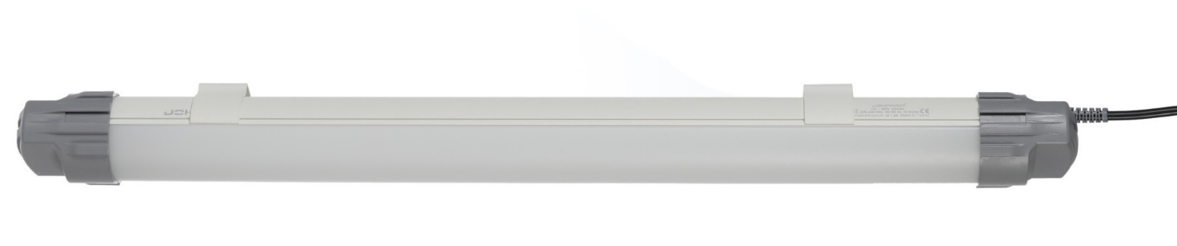
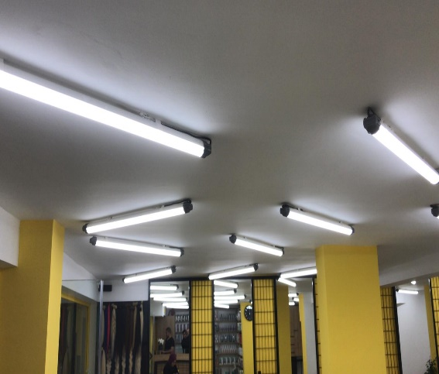
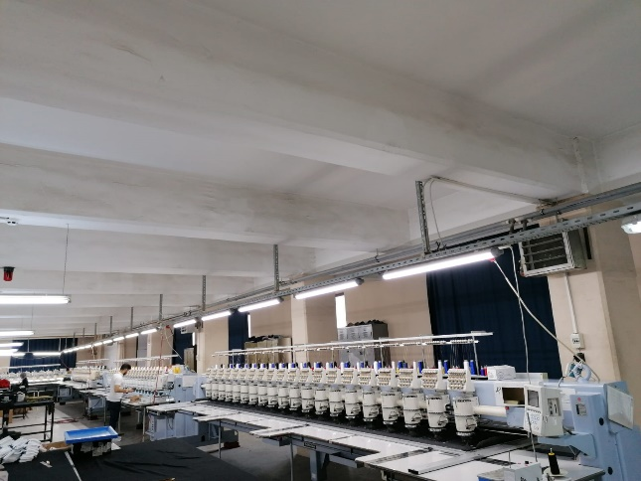
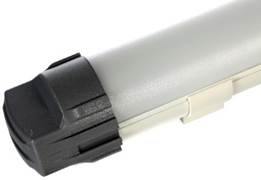
MODEL NO | TİP | GÖVDE RENGİ | IP | KELVİN | WATT | LÜMEN | VOLTAJ | CRI | P.F. | AÇI | MATERYAL | KOLİ ADEDİ | FİYAT
LO- 600 | Armatür/0,6m* | Beyaz | 20 | 4000K | 15W | 1.575 | 220V-240VAC | 80 | >0.90 | 120° | Alüminyum | 15 | 165,00 ₺
LO- 600 | Armatür/0,6m* | Beyaz | 20 | 5000K | 15W | 1.575 | 220V-240VAC | 80 | >0.90 | 120° | Alüminyum | 15 | 165,00 ₺
LO- 600 | Armatür/0,6m* | Beyaz | 20 | 6500K | 15W | 1.575 | 220V-240VAC | 80 | >0.90 | 120° | Alüminyum | 15 | 165,00 ₺
LO- 1200 | Armatür/1,2m | Beyaz | 20 | 4000K | 25W | 2.625 | 220V-240VAC | 80 | >0.90 | 120° | Alüminyum | 15 | 240,00 ₺
LO- 1200 | Armatür/1,2m | Beyaz | 20 | 5000K | 25W | 2.625 | 220V-240VAC | 80 | >0.90 | 120° | Alüminyum | 15 | 240,00 ₺
LO- 1200 | Armatür/1,2m | Beyaz | 20 | 6500K | 25W | 2.625 | 220V-240VAC | 80 | >0.90 | 120° | Alüminyum | 15 | 240,00 ₺
LO- 1200 | Armatür/1,2m | Beyaz | 20 | 4000K | 45W | 4.725 | 220V-240VAC | 80 | >0.90 | 120° | Alüminyum | 15 | 270,00 ₺
LO- 1200 | Armatür/1,2m | Beyaz | 20 | 5000K | 45W | 4.725 | 220V-240VAC | 80 | >0.90 | 120° | Alüminyum | 15 | 270,00 ₺
LO- 1200 | Armatür/1,2m | Beyaz | 20 | 6500K | 45W | 4.725 | 220V-240VAC | 80 | >0.90 | 120° | Alüminyum | 15 | 270,00 ₺
 |  |  |  |  |  |  |  |  |  | * LO- 600 ACİL KİT FARKI |  |  | 330,00 $
* Yukarıda belirtilen teknik bilgiler tolerans ±%+10 olabilir. Son güncellenen bilgiler için lüften www.johnsonaydinlatma.com web sitesini ziyaret edin.
5

Slide 7
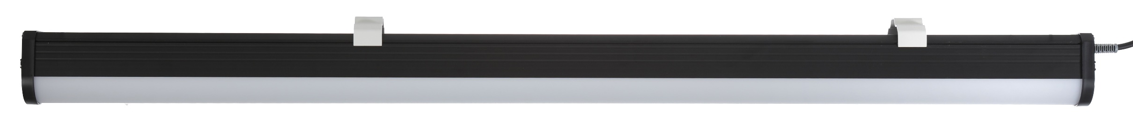
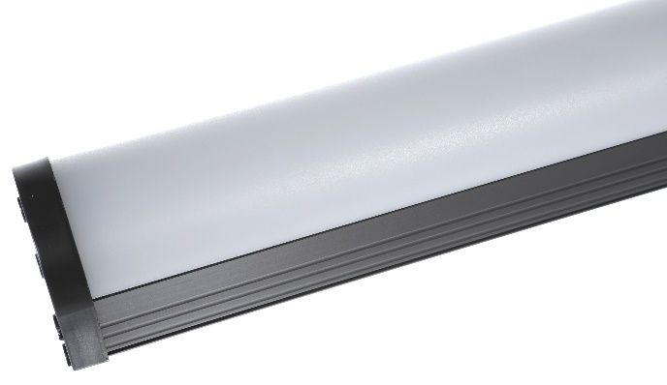
MODEL NO | TİP | GÖVDE RENGİ | IP | KELVİN | WATT | LÜMEN | VOLTAJ | CRI | P.F. | AÇI | MATERYAL | KOLİ ADEDİ | FİYAT
LO-IP- 600 | Armatür/0,6m* | Beyaz | 65 | 4000K | 30W | 4.800 | 220V-240VAC | 80 | >0.90 | 120° | Alüminyum | 15 | 262,50 ₺
LO-IP- 600 | Armatür/0,6m* | Beyaz | 65 | 5000K | 30W | 4.800 | 220V-240VAC | 80 | >0.90 | 120° | Alüminyum | 15 | 262,50 ₺
LO-IP- 600 | Armatür/0,6m* | Beyaz | 65 | 6500K | 30W | 4.800 | 220V-240VAC | 80 | >0.90 | 120° | Alüminyum | 15 | 262,50 ₺
LO-IP- 1200 | Armatür/1,2m | Beyaz | 65 | 4000K | 60W | 9.600 | 220V-240VAC | 80 | >0.90 | 120° | Alüminyum | 15 | 450,00 ₺
LO-IP- 1200 | Armatür/1,2m | Beyaz | 65 | 5000K | 60W | 9.600 | 220V-240VAC | 80 | >0.90 | 120° | Alüminyum | 15 | 450,00 ₺
LO-IP- 1200 | Armatür/1,2m | Beyaz | 65 | 6500K | 60W | 9.600 | 220V-240VAC | 80 | >0.90 | 120° | Alüminyum | 15 | 450,00 ₺
 |  |  |  |  |  |  |  |  |  | * LO-IP- 600 ACİL KİT FARKI |  |  | 330,00 ₺
* Yukarıda belirtilen teknik bilgiler tolerans ±%+10 olabilir. Son güncellenen bilgiler için lüften www.johnsonaydinlatma.com web sitesini ziyaret edin.
6

Slide 8
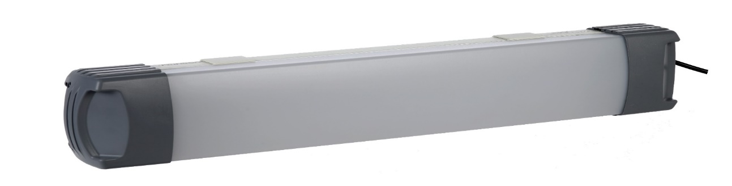
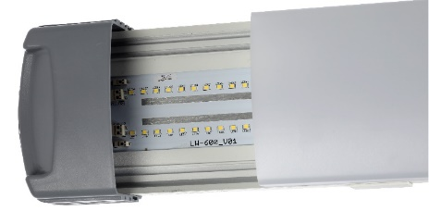
MODEL NO | TİP | GÖVDE RENGİ | IP | KELVİN | WATT | LÜMEN | VOLTAJ | CRI | P.F. | AÇI | MATERYAL | KOLİ ADEDİ | FİYAT
LW- 600 | Armatür/0,6m* | Beyaz | 20 | 4000K | 50W | 5.500 | 220V-240VAC | 80 | >0.90 | 120° | Alüminyum | 20 | 375,00 ₺
LW- 600 | Armatür/0,6m* | Beyaz | 20 | 5000K | 50W | 5.500 | 220V-240VAC | 80 | >0.90 | 120° | Alüminyum | 20 | 375,00 ₺
LW- 600 | Armatür/0,6m* | Beyaz | 20 | 6500K | 50W | 5.500 | 220V-240VAC | 80 | >0.90 | 120° | Alüminyum | 20 | 375,00 ₺
LW- 1200 | Armatür/1,2m | Beyaz | 20 | 4000K | 100W | 11.000 | 220V-240VAC | 80 | >0.90 | 120° | Alüminyum | 20 | 675,00 ₺
LW- 1200 | Armatür/1,2m | Beyaz | 20 | 5000K | 100W | 11.000 | 220V-240VAC | 80 | >0.90 | 120° | Alüminyum | 20 | 675,00 ₺
LW- 1200 | Armatür/1,2m | Beyaz | 20 | 6500K | 100W | 11.000 | 220V-240VAC | 80 | >0.90 | 120° | Alüminyum | 20 | 675,00 ₺
 |  |  |  |  |  |  |  |  |  | * LW- 600 ACİL KİT FARKI |  |  | 330,00 ₺
* Yukarıda belirtilen teknik bilgiler tolerans ±%+10 olabilir. Son güncellenen bilgiler için lüften www.johnsonaydinlatma.com web sitesini ziyaret edin.
7

Slide 9
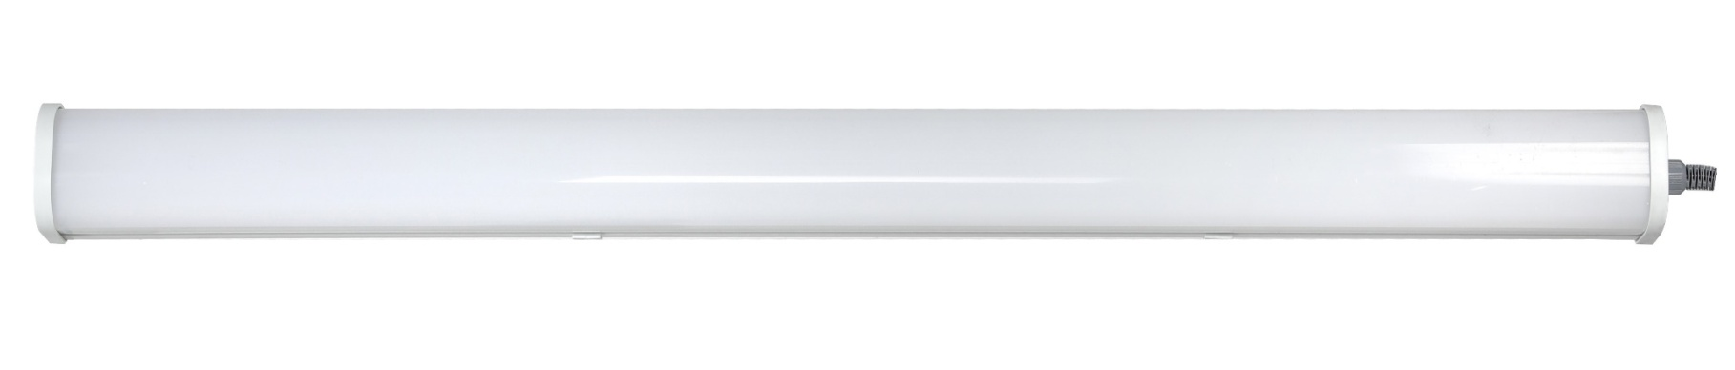
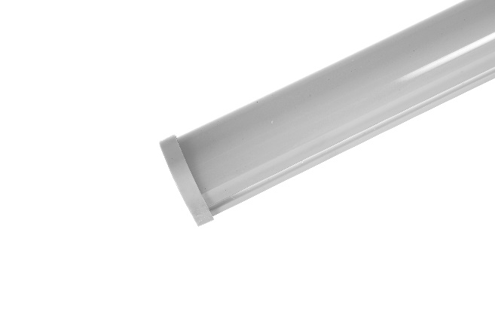

MODEL NO | TİP | GÖVDE RENGİ | IP | KELVİN | WATT | LÜMEN | VOLTAJ | CRI | P.F. | AÇI | MATERYAL | KOLİ ADEDİ | FİYAT
LO-PL- 600 | Armatür/0,6m* | Beyaz | 65 | 4000K | 20W | 2.200 | 220V-240VAC | 80 | >0.90 | 120° | Polikarbon | 20 | 142,50 ₺
LO-PL- 600 | Armatür/0,6m* | Beyaz | 65 | 5000K | 20W | 2.200 | 220V-240VAC | 80 | >0.90 | 120° | Polikarbon | 20 | 142,50 ₺
LO-PL- 600 | Armatür/0,6m* | Beyaz | 65 | 6500K | 20W | 2.200 | 220V-240VAC | 80 | >0.90 | 120° | Polikarbon | 20 | 142,50 ₺
LO-PL- 1200 | Armatür/1,2m | Beyaz | 65 | 4000K | 45W | 4.950 | 220V-240VAC | 80 | >0.90 | 120° | Polikarbon | 20 | 202,50 ₺
LO-PL- 1200 | Armatür/1,2m | Beyaz | 65 | 5000K | 45W | 4.950 | 220V-240VAC | 80 | >0.90 | 120° | Polikarbon | 20 | 202,50 ₺
LO-PL- 1200 | Armatür/1,2m | Beyaz | 65 | 6500K | 45W | 4.950 | 220V-240VAC | 80 | >0.90 | 120° | Polikarbon | 20 | 202,50 ₺
 |  |  |  |  |  |  |  |  |  | * LO-PL- 600 ACİL KİT FARKI |  |  | 330,00 ₺
* Yukarıda belirtilen teknik bilgiler tolerans ±%+10 olabilir. Son güncellenen bilgiler için lüften www.johnsonaydinlatma.com web sitesini ziyaret edin.
8

Slide 10
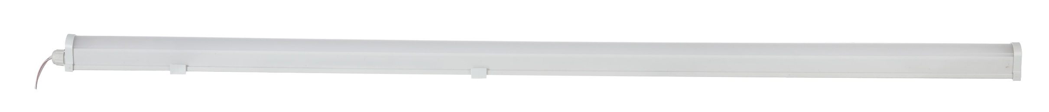
MODEL NO | TİP | GÖVDE RENGİ | IP | KELVİN | WATT | LÜMEN | VOLTAJ | CRI | P.F. | AÇI | MATERYAL | KOLİ ADEDİ | FİYAT
LR-G-PL- 600 | Armatür/0,6m* | Beyaz | 65 | 4000K | 15W | 2.200 | 220V-240VAC | 80 | >0.90 | 120° | Polikarbon | 20 | 97,50 ₺
LR-G-PL- 600 | Armatür/0,6m* | Beyaz | 65 | 5000K | 15W | 2.200 | 220V-240VAC | 80 | >0.90 | 120° | Polikarbon | 20 | 97,50 ₺
LR-G-PL- 600 | Armatür/0,6m* | Beyaz | 65 | 6500K | 15W | 2.200 | 220V-240VAC | 80 | >0.90 | 120° | Polikarbon | 20 | 97,50 ₺
LR-G-PL- 1200 | Armatür/1,2m | Beyaz | 65 | 4000K | 30W | 4.950 | 220V-240VAC | 80 | >0.90 | 120° | Polikarbon | 20 | 180,00 ₺
LR-G-PL- 1200 | Armatür/1,2m | Beyaz | 65 | 5000K | 30W | 4.950 | 220V-240VAC | 80 | >0.90 | 120° | Polikarbon | 20 | 180,00 ₺
LR-G-PL- 1200 | Armatür/1,2m | Beyaz | 65 | 6500K | 30W | 4.950 | 220V-240VAC | 80 | >0.90 | 120° | Polikarbon | 20 | 180,00 ₺
 |  |  |  |  |  |  |  |  |  | * LR-G-PL- 600 ACİL KİT FARKI |  |  | 330,00 ₺
* Yukarıda belirtilen teknik bilgiler tolerans ±%+10 olabilir. Son güncellenen bilgiler için lüften www.johnsonaydinlatma.com web sitesini ziyaret edin.
9

Slide 11
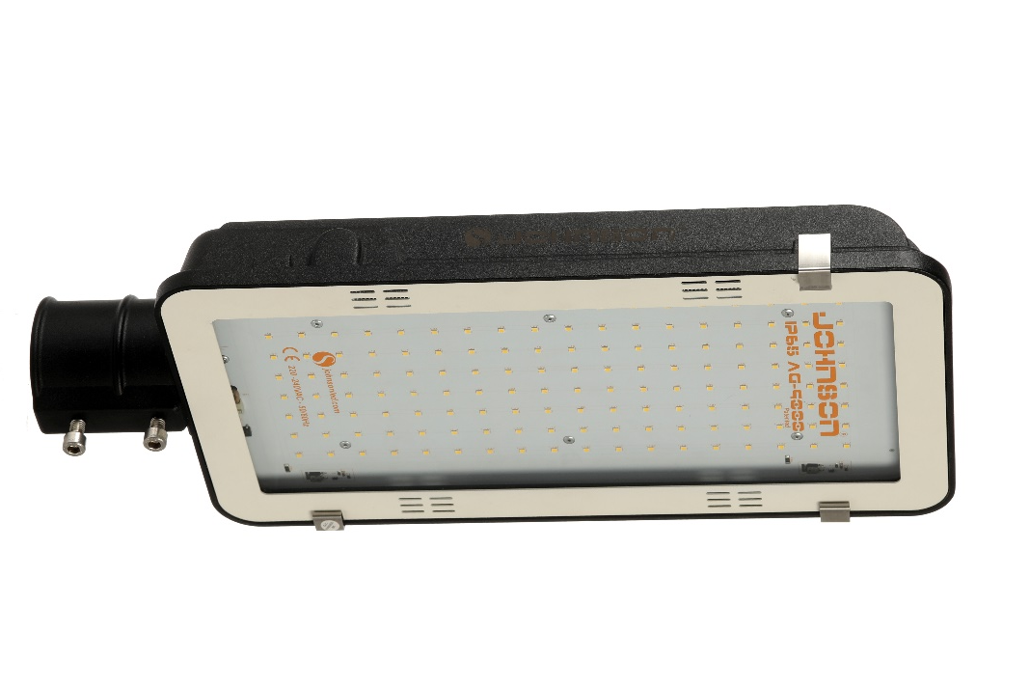
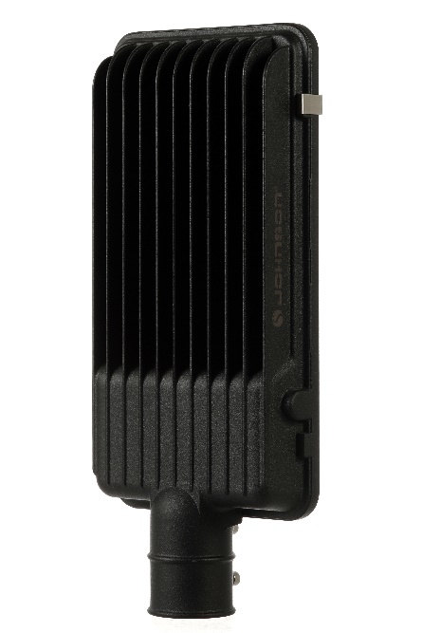
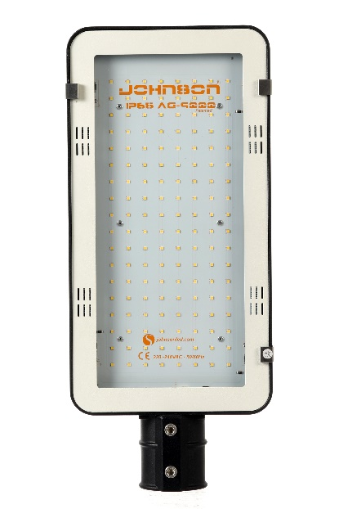
MODEL NO | TİP | GÖVDE RENGİ | IP | KELVİN | WATT | LÜMEN | VOLTAJ | CRI | P.F. | AÇI | MATERYAL | KOLİ ADEDİ | FİYAT
AG- 9000 | Sokak Lambası | Siyah | 65 | 4000K | 90W | 12.600 | 220V-240VAC | 80 | >0.90 | 120° | Alüminyum | 5 | 750,00 ₺
AG- 9000 | Sokak Lambası | Siyah | 65 | 5000K | 90W | 12.600 | 220V-240VAC | 80 | >0.90 | 120° | Alüminyum | 5 | 750,00 ₺
AG- 9000 | Sokak Lambası | Siyah | 65 | 6500K | 90W | 12.600 | 220V-240VAC | 80 | >0.90 | 120° | Alüminyum | 5 | 750,00 ₺
AG- 9000 | Sokak Lambası | Siyah | 65 | 4000K | 120W | 16.800 | 220V-240VAC | 80 | >0.90 | 120° | Alüminyum | 5 | 862,50 ₺
AG- 9000 | Sokak Lambası | Siyah | 65 | 5000K | 120W | 16.800 | 220V-240VAC | 80 | >0.90 | 120° | Alüminyum | 5 | 862,50 ₺
AG- 9000 | Sokak Lambası | Siyah | 65 | 6500K | 120W | 16.800 | 220V-240VAC | 80 | >0.90 | 120° | Alüminyum | 5 | 862,50 ₺
* Yukarıda belirtilen teknik bilgiler tolerans ±%+10 olabilir. Son güncellenen bilgiler için lüften www.johnsonaydinlatma.com web sitesini ziyaret edin.
10

Slide 12
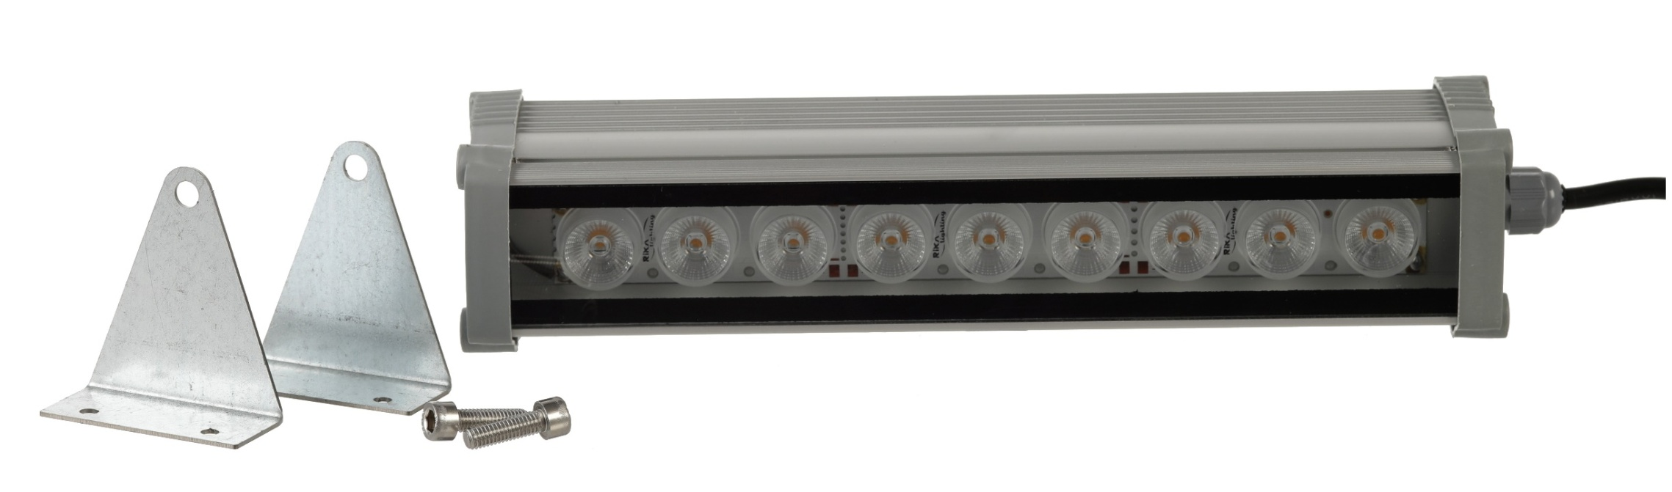
MODEL NO | TİP | GÖVDE RENGİ | CM | IP | KELVİN | WATT | VOLTAJ | CRI | P.F. | AÇI | MATERYAL | KOLİ ADEDİ | FİYAT
JWL- 100 | Wallwasher | Alüminyum | 10 | 65 | Amber - Gün Işığı - Beyaz - Mavi - Yeşil - Kırmızı | 3W | 220V-240VAC | 80 | >0.90 | 30° - 45° - 60° | Alüminyum | 10 | 127,50 ₺
JWL- 200 | Wallwasher | Alüminyum | 20 | 65 | Amber - Gün Işığı - Beyaz - Mavi - Yeşil - Kırmızı | 3W | 220V-240VAC | 80 | >0.90 | 30° - 45° - 60° | Alüminyum | 10 | 157,50 ₺
JWL- 200 RGB | Wallwasher | Alüminyum | 20 | 65 | RGB Kumandalı |  | 220V-240VAC | 80 | >0.90 | 30° - 45° - 60° | Alüminyum | 10 | 240,00 ₺
JWL- 300 | Wallwasher | Alüminyum | 30 | 65 | Amber - Gün Işığı - Beyaz - Mavi - Yeşil - Kırmızı | 9W | 220V-240VAC | 80 | >0.90 | 30° - 45° - 60° | Alüminyum | 5 | 195,00 ₺
JWL- 300 RGB | Wallwasher | Alüminyum | 30 | 65 | RGB Kumandalı |  | 220V-240VAC | 80 | >0.90 | 30° - 45° - 60° | Alüminyum | 5 | 277,50 ₺
JWL-500 | Wallwasher | Alüminyum | 50 | 65 | Amber - Gün Işığı - Beyaz - Mavi - Yeşil - Kırmızı | 18W | 220V-240VAC | 80 | >0.90 | 30° - 45° - 60° | Alüminyum | 5 | 292,50 ₺
JWL- 500 RGB | Wallwasher | Alüminyum | 50 | 65 | RGB Kumandalı |  | 220V-240VAC | 80 | >0.90 | 30° - 45° - 60° | Alüminyum | 5 | 390,00 ₺
JWL- 670 | Wallwasher | Alüminyum | 67 | 65 | Amber - Gün Işığı - Beyaz - Mavi - Yeşil - Kırmızı | 24W | 220V-240VAC | 80 | >0.90 | 30° - 45° - 60° | Alüminyum | 5 | 337,50 ₺
JWL- 670 RGB | Wallwasher | Alüminyum | 67 | 65 | RGB Kumandalı |  | 220V-240VAC | 80 | >0.90 | 30° - 45° - 60° | Alüminyum | 5 | 450,00 ₺
JWL- 1000 | Wallwasher | Alüminyum | 100 | 65 | Amber - Gün Işığı - Beyaz - Mavi - Yeşil - Kırmızı | 36W | 220V-240VAC | 80 | >0.90 | 30° - 45° - 60° | Alüminyum | 5 | 435,00 ₺
JWL- 1000 RGB | Wallwasher | Alüminyum | 100 | 65 | RGB Kumandalı |  | 220V-240VAC | 80 | >0.90 | 30° - 45° - 60° | Alüminyum | 5 | 562,50 ₺
JWL- 1200 | Wallwasher | Alüminyum | 120 | 65 | Amber - Gün Işığı - Beyaz - Mavi - Yeşil - Kırmızı | 45W | 220V-240VAC | 80 | >0.90 | 30° - 45° - 60° | Alüminyum | 5 | 637,50 ₺
* Yukarıda belirtilen teknik bilgiler tolerans ±%+10 olabilir. Son güncellenen bilgiler için lüften www.johnsonaydinlatma.com web sitesini ziyaret edin.
11

Slide 13
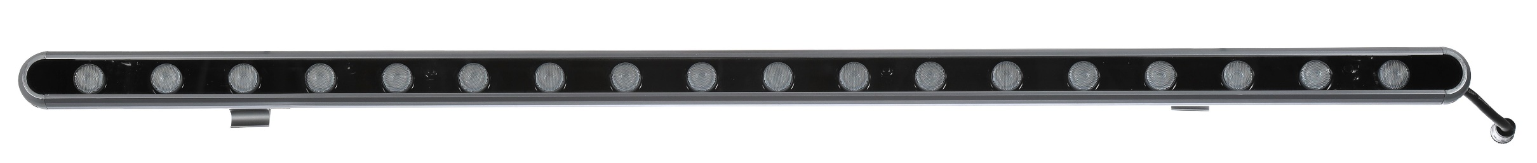
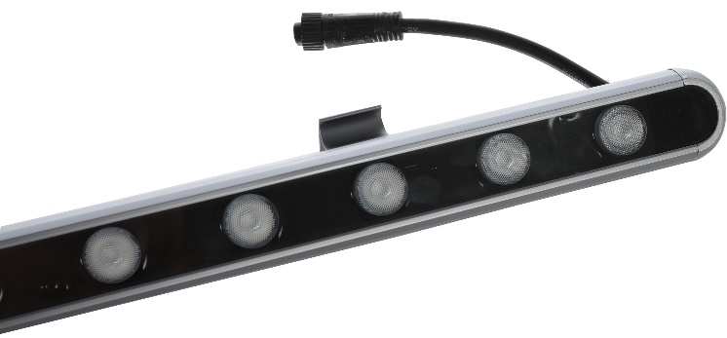
MODEL NO | TİP | GÖVDE RENGİ | CM | IP | KELVİN | WATT | VOLTAJ | CRI | P.F. | AÇI | MATERYAL | KOLİ ADEDİ | FİYAT
JWS- 500 | Wallwasher | Alüminyum | 50 | 68 | Amber - Gün Işığı - Beyaz - Mavi - Yeşil - Kırmızı | 24W | 24V | 80 | >0.90 | 30° - 45° - 60° | Alüminyum | 6
JWS- 500 RGB | Wallwasher | Alüminyum | 50 | 68 | RGB Kumandalı |  | 24V | 80 | >0.90 | 30° - 45° - 60° | Alüminyum | 6
JWS- 1000 | Wallwasher | Alüminyum | 100 | 68 | Amber - Gün Işığı - Beyaz - Mavi - Yeşil - Kırmızı | 45W | 24V | 80 | >0.90 | 30° - 45° - 60° | Alüminyum | 6
JWS- 1000 RGB | Wallwasher | Alüminyum | 100 | 68 | RGB Kumandalı |  | 24V | 80 | >0.90 | 30° - 45° - 60° | Alüminyum | 6
JWS- 500 | Wallwasher | Alüminyum | 50 | 68 | Amber - Gün Işığı - Beyaz - Mavi - Yeşil - Kırmızı | 24W | 220V-240VAC | 80 | >0.90 | 30° - 45° - 60° | Alüminyum | 6
JWS- 500 RGB | Wallwasher | Alüminyum | 50 | 68 | RGB Kumandalı |  | 220V-240VAC | 80 | >0.90 | 30° - 45° - 60° | Alüminyum | 6
JWS- 1000 | Wallwasher | Alüminyum | 100 | 68 | Amber - Gün Işığı - Beyaz - Mavi - Yeşil - Kırmızı | 45W | 220V-240VAC | 80 | >0.90 | 30° - 45° - 60° | Alüminyum | 6
JWS- 1000 RGB | Wallwasher | Alüminyum | 100 | 68 | RGB Kumandalı |  | 220V-240VAC | 80 | >0.90 | 30° - 45° - 60° | Alüminyum | 6
* Yukarıda belirtilen teknik bilgiler tolerans ±%+10 olabilir. Son güncellenen bilgiler için lüften www.johnsonaydinlatma.com web sitesini ziyaret edin.
12

Slide 14
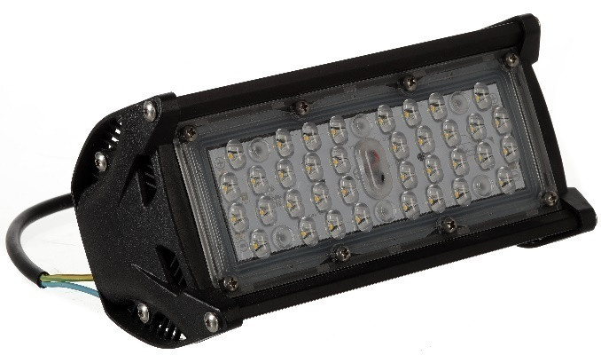
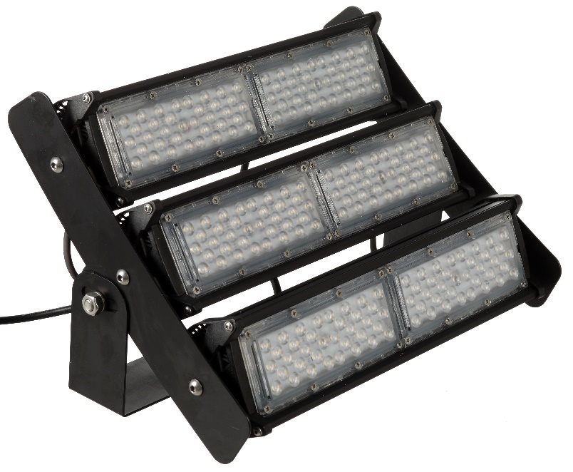
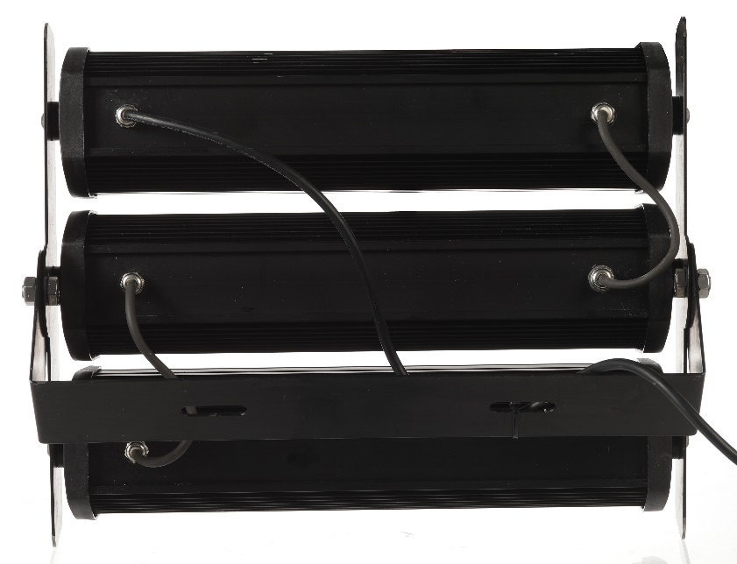
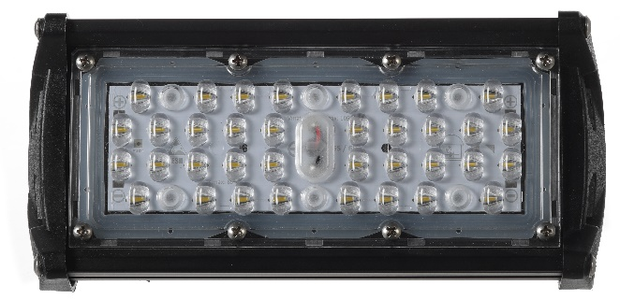
MODEL NO | TİP | GÖVDE RENGİ | IP | KELVİN | WATT | VOLTAJ | CRI | P.F. | AÇI | MATERYAL | KOLİ ADEDİ | FİYAT
JPL- 180 | Projektör | Siyah | 65 | 4000K - 5000K - 6500K | 36W | 220V-240VAC | 80 | >0.90 | 30° - 45° - 60° | Alüminyum | 1 | 412,50 ₺
JPL- 360 | Projektör | Siyah | 65 | 4000K - 5000K - 6500K | 72W | 220V-240VAC | 80 | >0.90 | 30° - 45° - 60° | Alüminyum | 1 | 720,00 ₺
JPL- 540 | Projektör | Siyah | 65 | 4000K - 5000K - 6500K | 108W | 220V-240VAC | 80 | >0.90 | 30° - 45° - 60° | Alüminyum | 1 | 1.012,50 ₺
JPL- 720 | Projektör | Siyah | 65 | 4000K - 5000K - 6500K | 144W | 220V-240VAC | 80 | >0.90 | 30° - 45° - 60° | Alüminyum | 1 | 1.297,50 ₺
JPL-A- 1440 | Projektör | Siyah | 65 | 4000K - 5000K - 6500K | 216W | 220V-240VAC | 80 | >0.90 | 30° - 45° - 60° | Alüminyum | 1 | 1.537,50 ₺
JPL-A- 2160 | Projektör | Siyah | 65 | 4000K - 5000K - 6500K | 144W | 220V-240VAC | 80 | >0.90 | 30° - 45° - 60° | Alüminyum | 1 | 2.250,00 ₺
JPL-A- 2800 | Projektör | Siyah | 65 | 4000K - 5000K - 6500K | 280W | 220V-240VAC | 80 | >0.90 | 30° - 45° - 60° | Alüminyum | 1 | 2.887,50 ₺
JPL-A- 3300 | Projektör | Siyah | 65 | 4000K - 5000K - 6500K | 330W | 220V-240VAC | 80 | >0.90 | 30° - 45° - 60° | Alüminyum | 1 | 3.150,00 ₺
JPL-A- 4400 | Projektör | Siyah | 65 | 4000K - 5000K - 6500K | 440W | 220V-240VAC | 80 | >0.90 | 30° - 45° - 60° | Alüminyum | 1 | 4.125,00 ₺
JPL-A- 5500 | Projektör | Siyah | 65 | 4000K - 5000K - 6500K | 550W | 220V-240VAC | 80 | >0.90 | 30° - 45° - 60° | Alüminyum | 1 | 5.100,00 ₺
* Yukarıda belirtilen teknik bilgiler tolerans ±%+10 olabilir. Son güncellenen bilgiler için lüften www.johnsonaydinlatma.com web sitesini ziyaret edin.
13

Slide 15
Çeşitli Mekanlarda Oluşturulması Gereken Aydınlık Düzeyleri
Required intensity of illuminations in selected areas
Mekan Türü / Place Type | Aydınlık Düzeyi / Lighting Level
Ofisler / Offices
Genel Ofis Alanları / Standart Offices | 500 Lüx
Açık Ofisler / Open Offices | 750 Lüx
Çizim Yapılan Ofisler / Technical Offices | 1000 Lüx
Bekleme Salonları / Waiting Rooms | 200 Lüx
Bilgi İşlem Merkezleri / Data Processing Center | 300 Lüx
Konser Salonları, Sinemalar, Tiyatrolar / Cinemas, Theaters
Genel / General | 100 Lüx
Fuaye / Foyer | 200 Lüx
Müzeler ve Sanat Galerileri/ Museum - Art Gallerys
Işığa Duyarlı Olmayan Nesnelerin Sergilenmesi / Display of non light - senstiveobjects | 300 Lüx
Işığa Duyarlı Nesnelerin Teşhiri / Display of Light Sensetive Objects | 150 Lüx
Eğitim / Education
Sınıflar / Classrooms | 500 Lüx
Konferans Salonları/ Conference Rooms | 300 Lüx
Laboratuarlar / Laboratory | 500 Lüx
Kütüphaneler / Library | 500 Lüx
Çeşitli Mekanlarda Oluşturulması Gereken Aydınlık Düzeyleri
Required intensity of illuminations in selected areas
Mekan Türü / Place Type | Aydınlık Düzeyi / Lighting Level
Hastaneler/ Hospitals
Gece / Nights | 50 Lüx
Gündüz / Day | 200 Lüx
Muayene Odaları / Examination Rooms | 500 Lüx
Personel Odaları / Staff Rooms | 100 Lüx
Laboratuarlar / Laboratory | 500 Lüx
Konutlar, Oteller Restoranlar/ Homes, Hotels, Restaurants
Yatak Odaları (Genel) / Bedroom (General) | 50 Lüx
Yatakbaşı / Bedside | 200 Lüx
Banyolar (Genel) / Bath (General) | 100 Lüx
Banyolar (Ayna Önü) / Bath or (Mirror Front) | 500 Lüx
Oturma Odaları (Genel) / Living Rooms (General) | 100 Lüx
Oturma Odaları (Okuma) / Living Rooms (Reading) | 500 Lüx
Merdivenler / Stairs | 100 Lüx
Mutfaklar (Genel) / Kitchen forGeneral | 300 Lüx
Mutfaklar (Tezgah Üstü) / Kitchen for Countertops | 500 Lüx
Endüstriyel Alanlar / Industry Areas
Tekstil Atölyeleri / Textile Mills | 750 Lüx
Test ve Kontrol Noktaları / Test and Control Points | 750 Lüx
Dikiş Atölyeleri / Sewing Workshops | 750 Lüx
Deri Atölyeleri / Leather Workshops | 500 Lüx
Mobilya Atölyeleri / Furniture Workshops | 300 Lüx
Metal İşleme Atölyeleri / Metal Processing Workshops | 300 Lüx
Makine Montaj / Machine Assembly Workshops | 300 Lüx
Otomasyon Bölümleri / Automation Control | 500 Lüx
Bina Dışı / Building Exteriors | 100 Lüx
* Yukarıda belirtilen teknik bilgiler tolerans ±%+10 olabilir. Son güncellenen bilgiler için lüften www.johnsonaydinlatma.com web sitesini ziyaret edin.
14

Slide 16
IP-XY Koruma Sınıfları / IP-XY Protection Class
Koruma sınıfı, farklı çevre koşulları ve bu ekipmanın kullanımından kaynaklanan olası tehlikelere karşı kişilere tanınan koruma için elektrikli
cihazların uygunluğunu belirtir.
The protection class indicates the suitability of electrical equipment for different environmental conditions and the protection afforded
to persons egainst potential hazards arising from the use of such equipment.
Uluslararası Standartlar / International Standarts : CEI 529, DIN 400 50, BS 5490 ve NF C 20-010
X | Cisimlere Karşı Koruma / Referans to SOLIDS |  | Y | Sıvılara Karşı Koruma / Refers to LIQUIDS
0 | Korumasız / Not Protected From Solids |  | 0 | Korumasız / Not Protected From Liquids
1 | 50,0 mm'den büyük katı cisimlere karşı korumalı / Protected from touch by hands greater than 50,0mm |  | 1 | Damlayan suya karşı koruma / Protected from condensation
2 | 12,0 mm'den büyük katı cisimlere karşı korumalı / Protected from touch by hands greater than 12,0mm |  | 2 | 15°'ye kadar eğik iken damlayan suya karşı korumalı / Protected from water spray less than 15 degrees from vertical
3 | 2,5 mm'den büyük katı cisimlere karşı korumalı / Protected from touch by hands greater than 2,5mm |  | 3 | 60°'ye kadar eğik iken damlayan suya karşı korumalı / Protected from water spray less than 60 degrees from vertical
4 | 1,0 m'den büyük katı cisimlere karşı korumalı / Protected from touch by hands greater than 1,0mm |  | 4 | Sıçrayan suya karşı korumalı / Protected from water spray in any direction
5 | Toza karşı sınırlı korumalı / Protected from limited dust ingress |  | 5 | Herhangibir yönden gelenşiddetli su jetlerine karşı korumalı / Protected from low pressure water jets from any direction
6 | Toz geçirmez / Protected from total dust ingress |  | 6 | Herhangibir yönden gelen alçak basınçlı sujetlerine karşı korumalı / Protected from high pressure water jets from any direction
6 | Toz geçirmez / Protected from total dust ingress |  | 7 | 15 cm ile 1 metre arasında derinlikte kalmaya karşı korumalı / Protected from immersion between 15 cm and 1 meter in depth
6 | Toz geçirmez / Protected from total dust ingress |  | 8 | Belirtilen basınca uzun süreli kalmaya karşı korumalı / Protected from long
6 | Toz geçirmez / Protected from total dust ingress |  | 9K | Belirtilen gaz ve hava basıncına uzun süreli kalmaya karşı korumalı / Protected from steam jet cleaning
Güvenlik Sınıfları / Safety Classes / Lighting Level
 | Sınıf 0 / Class 0 |  | Temel Yalıtımlı Koruma |  | Basic insulation protection
 | Sınıf I / Class I |  | Topraklama yapılması zorunlu ürünler |  | ProductsWithmandatory grounding
 | Sınıf II / Class II |  | Topraklama yapılması zorunlu olmayan ürünler |  | Productswithout mandatory grounding
 | Sınıf III / Class III |  | Topraklama yapılması zorunlu olmayan ürünler |  | Products without mandatory grounding
* Yukarıda belirtilen teknik bilgiler tolerans ±%+10 olabilir. Son güncellenen bilgiler için lüften www.johnsonaydinlatma.com web sitesini ziyaret edin.
15

Slide 17
BANKA BİLGİLERİ
BANKA ADI ŞUBE KODU/HESAP NO ŞUBE ADI TL İBAN NO
Türkiye Halk Bankası 0862 / 10261607 PERPA TR48 0001 2009 8620 0010 2616 07
BANKA ADI ŞUBE KODU/HESAP NO ŞUBE ADI DOLAR ($) İBAN NO
Türkiye Halk Bankası 0862 / 53000651 PERPA TR55 0001 2009 8620 0053 0006 51
BANKA ADI ŞUBE KODU/HESAP NO ŞUBE ADI EURO (€) İBAN NO
Türkiye Halk Bankası 0862 / 58000504 PERPA TR88 0001 2009 8620 0058 0005 04
Halil Rıfat Paşa Mah., Yüzer Havuz Sk. Perpa Ticaret Merkezi B Blok No. 1/1 İç Kapı 946 8. Kat B Blok
ŞİŞLİ – İSTANBUL
Şişli V.D. 4841848462 Ticaret Sicil No.: 238506-5 Mersis No: 0484184846200001
Tel: 0212 320 29 29 – 0535 866 39 39
info@johnsonaydinlatma.com ali@johnsonaydinlatma.com www.johnsonaydinlatma.com

